Slide 1
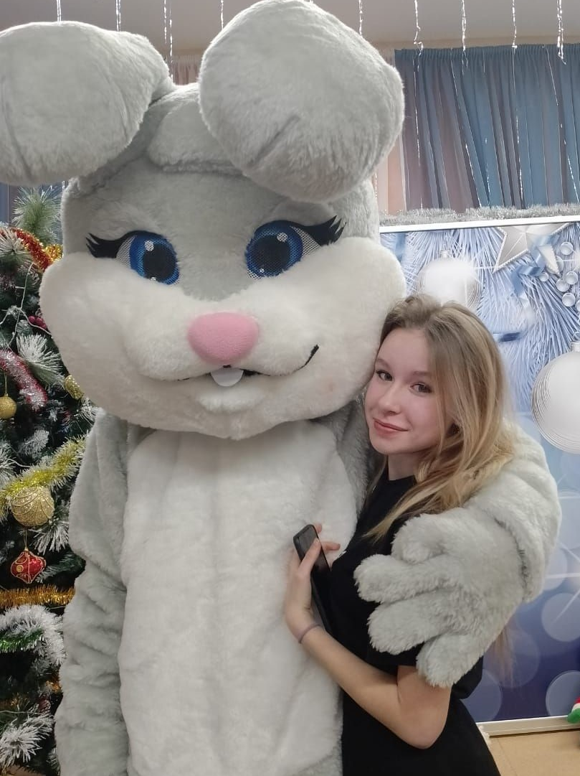
Государственное учреждение Тульской области
«Социально-реабилитационный центр для несовершеннолетних № 4»
Выпуск № 12
декабрь
2022 г.
МаГоБУс
В номере:
«Старт в будущее» – стр. 1-2
Волонтёрский отряд «Энтузиасты» – стр. 3
Встреча с отцом Ярослава – стр. 4
Осторожно – СПИД! – стр. 5-6
День Конституции – стр. 7
«Тула веками оружье ковала…» – стр. 8
С Днём спасателя – стр. 9
Оранжевое настроение – стр. 10

Slide 2
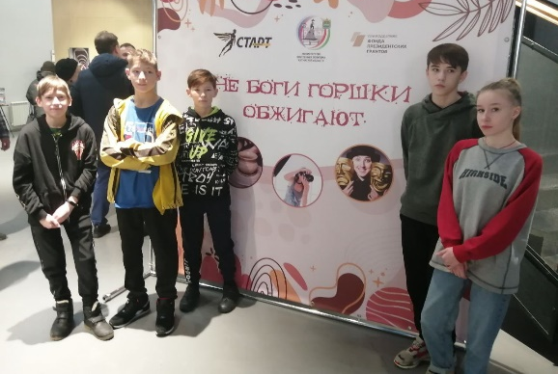
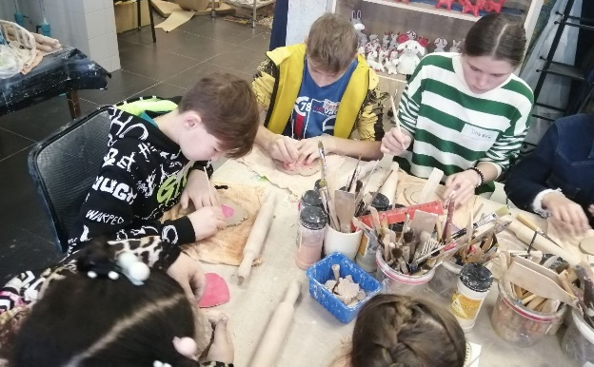
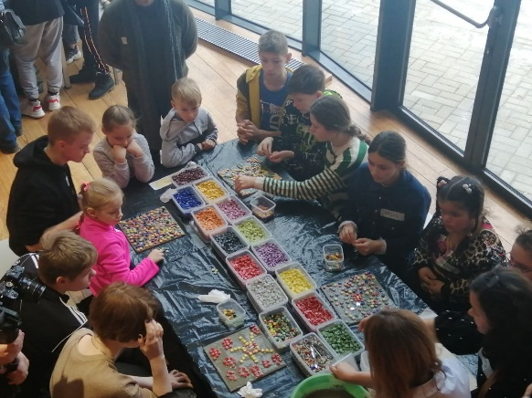
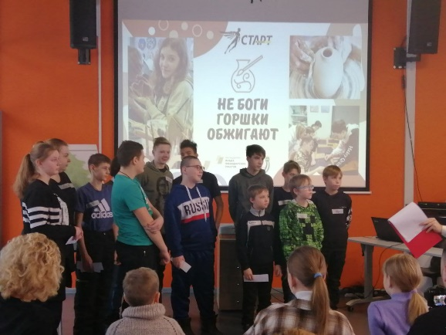
«Старт в будущее
3 декабря наши воспитанники в очередной раз приняли участие в проекте «НЕ БОГИ ГОРШКИ ОБЖИГАЮТ», организованным АНО «Центром социальной и правовой помощи детям «Старт в будущее», который проходил на базе Инновационного Культурного центра в г.Калуга. Ребята приняли участие в увлекательном квесте, где познакомились с различными видами искусства. Для детей была создана легенда, которую в конце программы нужно было разгадать и понять, какими качествами обладает человек. Театр, гончарная мастерская, мозаика, фотография, рисование пастелью, на всех этих мастер-классах ребята изображали такие качества, как мудрость, любовь, доброта, единство, справедливость. Все эти знания ребята получали от мастеров своего дела. Помимо этого, ребята учились работать в слаженных командах. Занятие по проекту прошло в атмосфере доброты и взаимопомощи.
С нетерпением ждём следующей встречи, которая состоится 9 декабря.

Slide 3
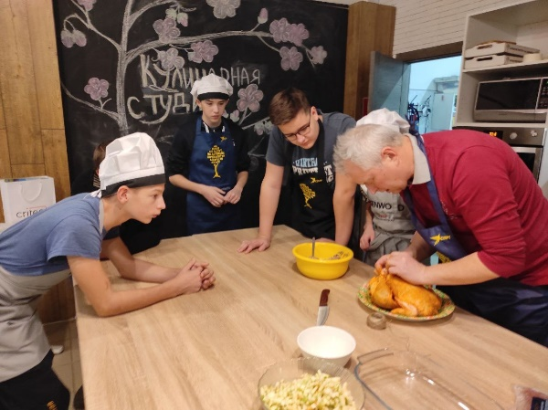
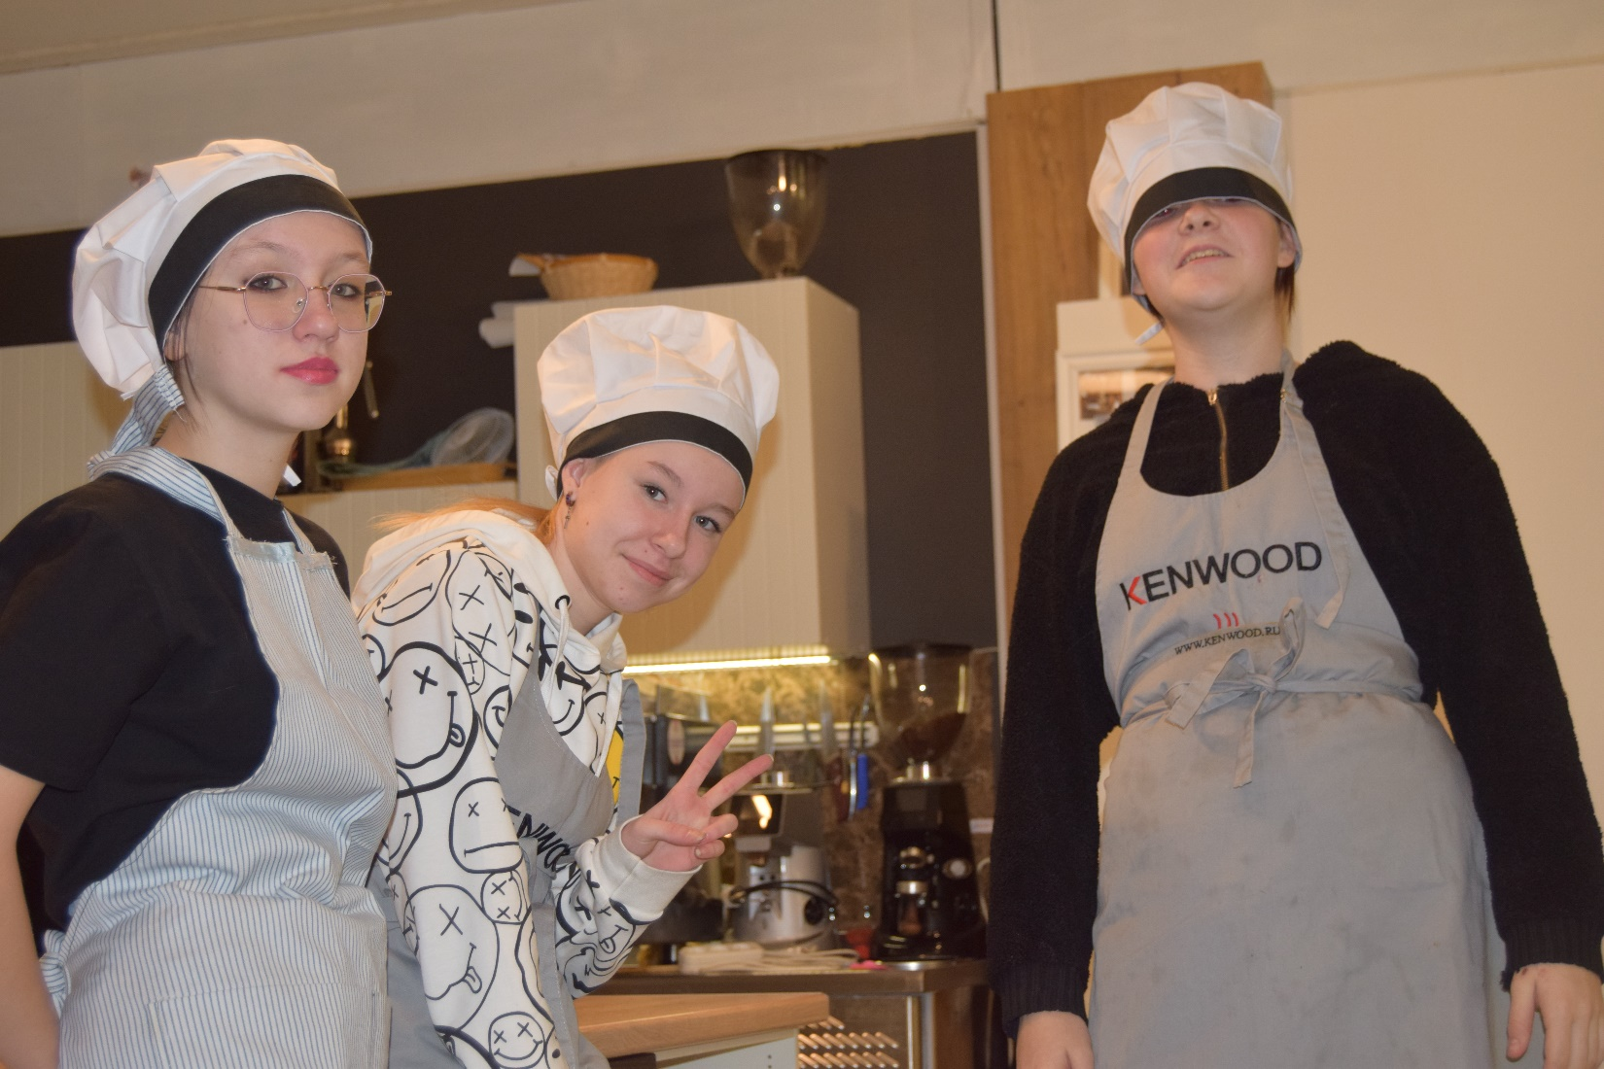
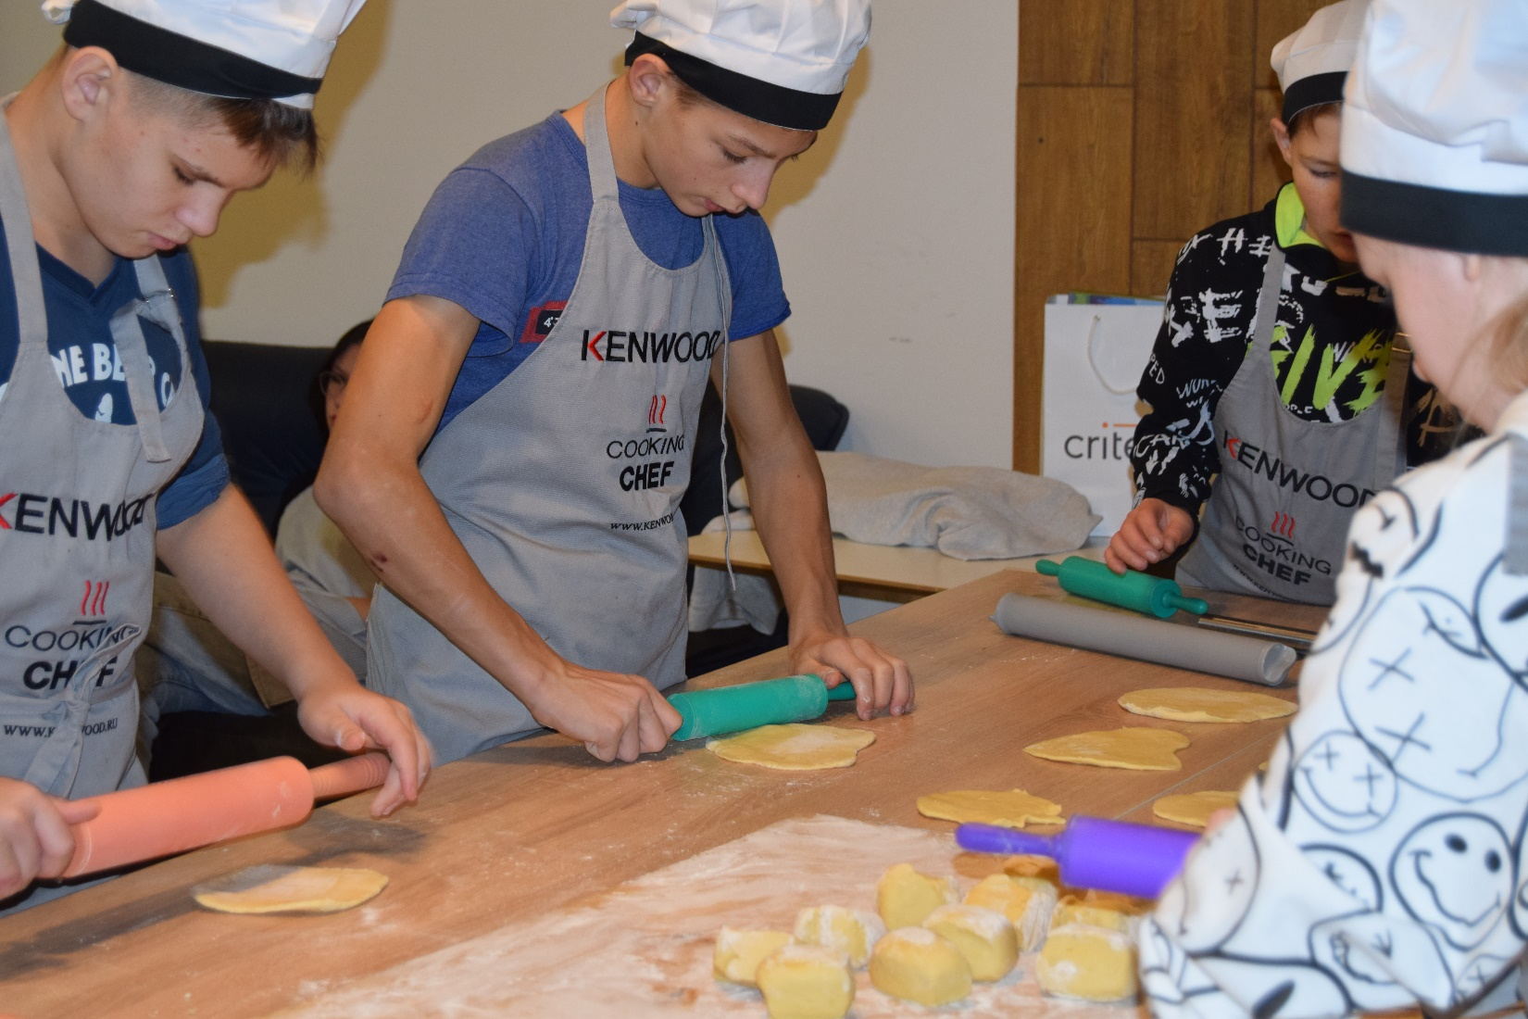
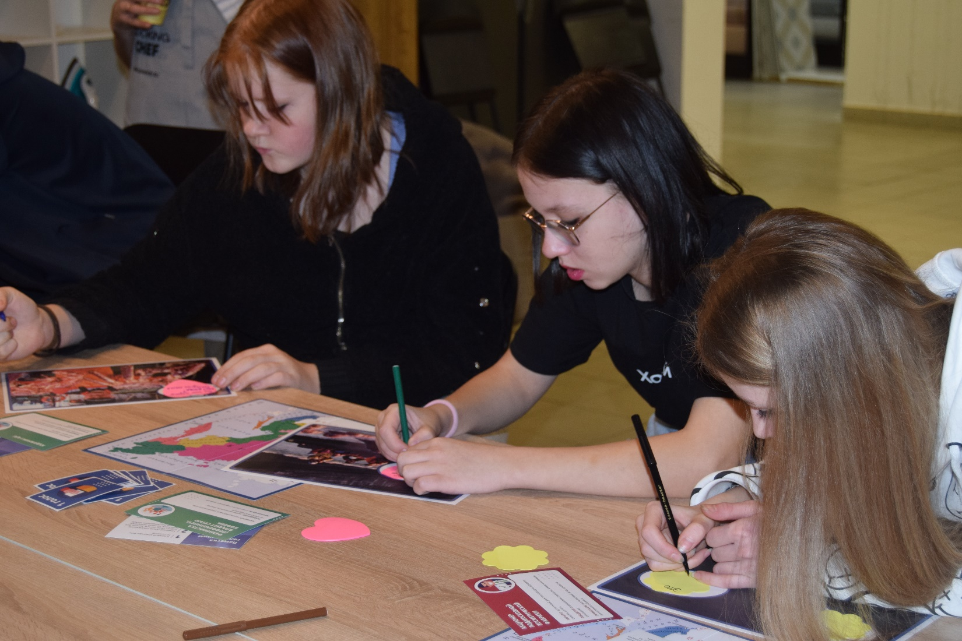
9 декабря наши воспитанники посетили очередное занятие в г.Калуга, организованном волонтёрами автономной некоммерческой организацией «Центр социальной и правовой помощи детям «Старт в будущее».
В первой части занятия ребята приняли участие в игре по географии нашей страны. В этот раз дети представляли себя жителями Дальнего Востока и бизнесменами. Они рассказывали о природных богатствах этого региона и его освоении.
Во второй части занятия дети приняли участие в кулинарном поединке.
С волонтёрами Антоном и Дмитрием ребята приготовили салат из капусты, запеченную курицу с гречневой кашей и грибами, различные пирожки: сладкие, с капустой, рисом и яйцом и татарское блюдо эчпочмак.
Ребята учились правильно месить тесто, готовить начинку, фарш, резать яйца, шинковать капусту.
Сытые и довольные ребята отправились домой, захватив с собой целый короб вкуснейших пирогов для тех, кто остался в Центре.
Социальный педагог: Калистратова А.В.,
воспитанница: Варвара К.

Slide 4
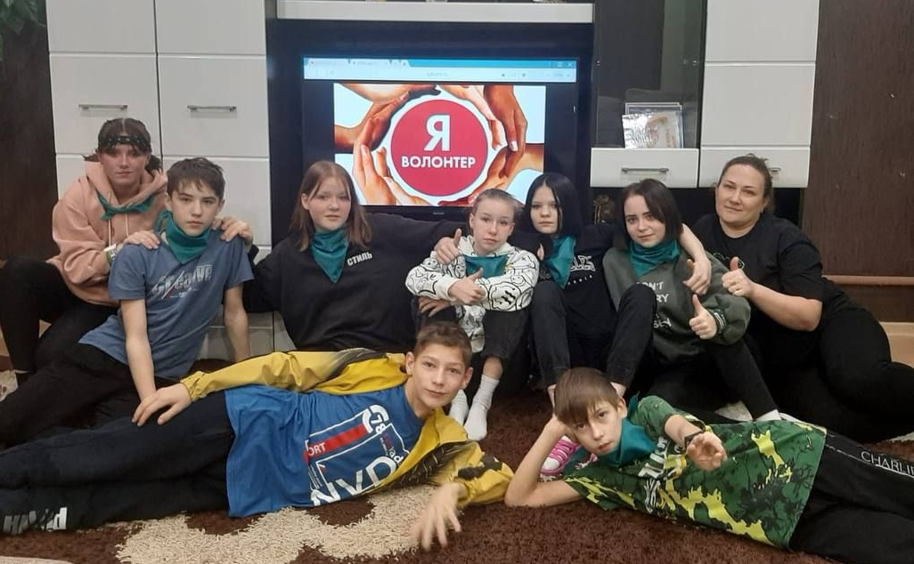
Волонтёрский отряд «Энтузиасты»
Немного истории:
Термин волонтерство в значении «добровольная помощь» начали употреблять только в конце XVII века. Однако филантропы существовали в России с древности.
Термины «волонтер» и «волонтерство» произошли от латинского слова voluntarius — «добровольный». К концу XVII века значение термина «волонтерство» постепенно начало меняться. В Англии его стали употреблять и в другом смысле — добровольчество, благотворительность, помощь нуждающимся. Однако чаще всего в то время волонтерами все же называли военных. В английском языке второе значение этого термина закрепилось в конце XIX века. Тогда появилось много добровольческих организаций — Армия спасения, Общество Красного Креста, Христианская ассоциация молодых людей, — которые занимались благотворительностью. Поэтому уже во время Первой мировой войны термин «волонтер» ассоциировался именно с филантропами, а не с солдатами.
В нашем центре создан волонтёрский отряд «Энтузиасты», куда входят воспитанники учреждения. Как говорят наши ребята – «волонтёр – это состояние души». Помогать людям и делать добрые дела нужно хотеть и уметь. Когда ты охвачен занятием, которое увлекает настолько, что время в работе летит незаметно, а чувство усталость обходит стороной – это значит, что ты занимаешься любимым делом, делом, которое ты по-настоящему любишь.
Наши воспитанники участвуют в различных проектах. Это экологические субботники, акции, направленные на профилактику здорового образа жизни, помощь пожилым людям, уборка памятников и обелисков воинам, погибшим в годы Великой Отечественной войны, сбор книг и передача их в районную библиотеку, организация для детей дошкольного возраста театрализованных представлений и игр.
5 декабря наши воспитанники-волонтёры приняли участие в мероприятии в честь параолимпийских чемпионов, проживающих в Дубенском доме-интернате для престарелых и инвалидов. Эти люди, сильные духом и телом, рассказали ребятам, как им доставались их награды.
9 декабря наши ребята приняли участие в районной экологической эстафете ЭкоГТО.
Во время мероприятия ребята сдали экологический норматив. В результате заняли 3 место.
Воспитатель: Мохова Т.В., воспитанник Терехов Руслан

Slide 5
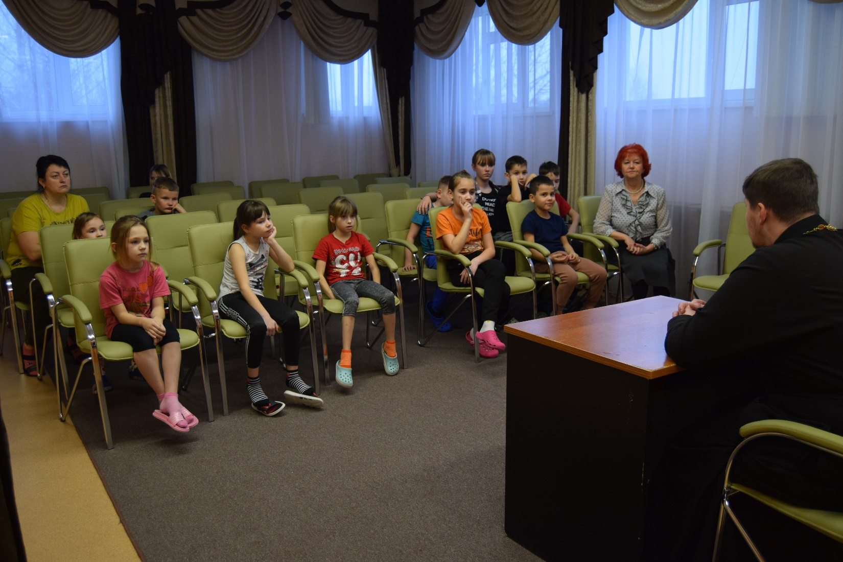
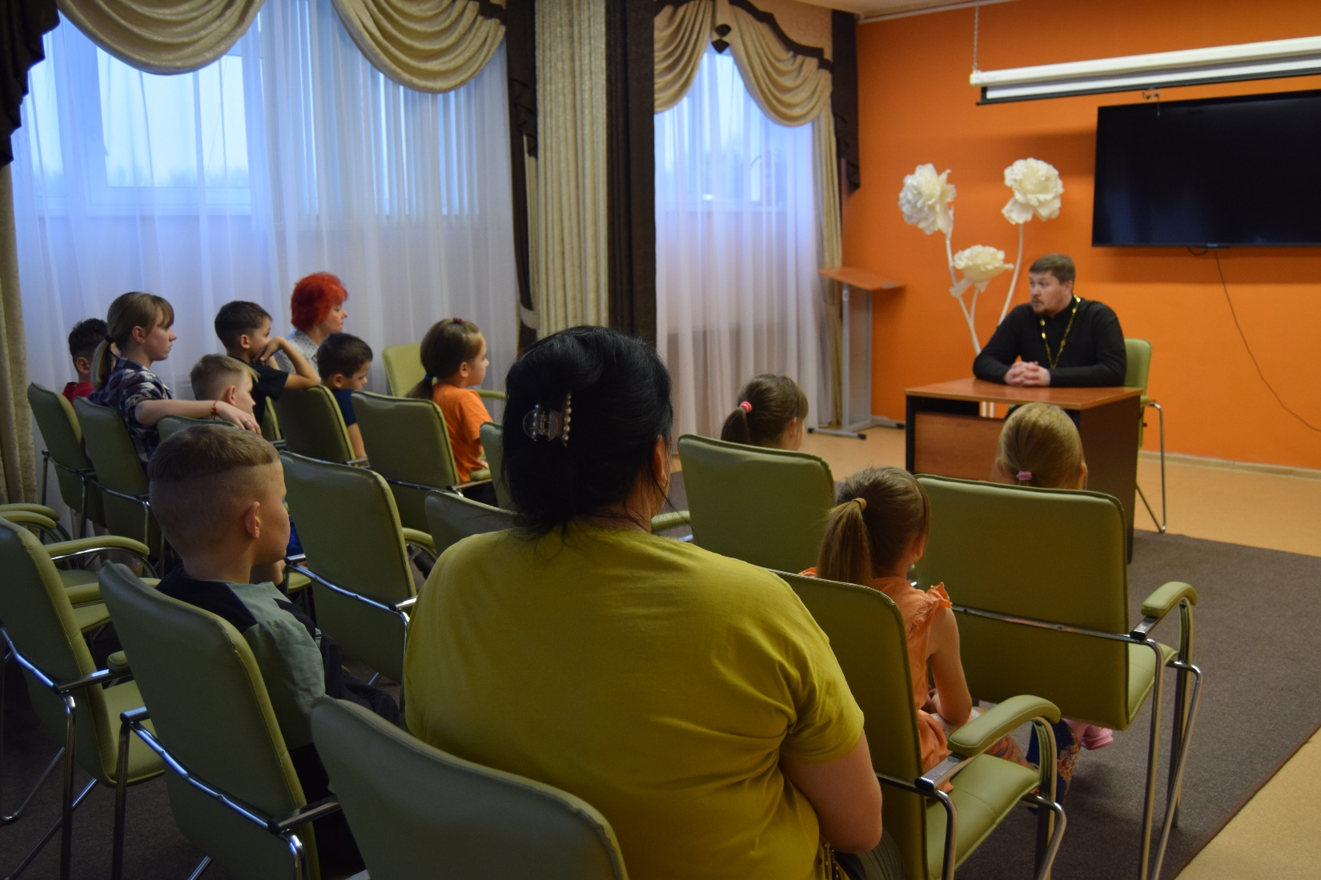
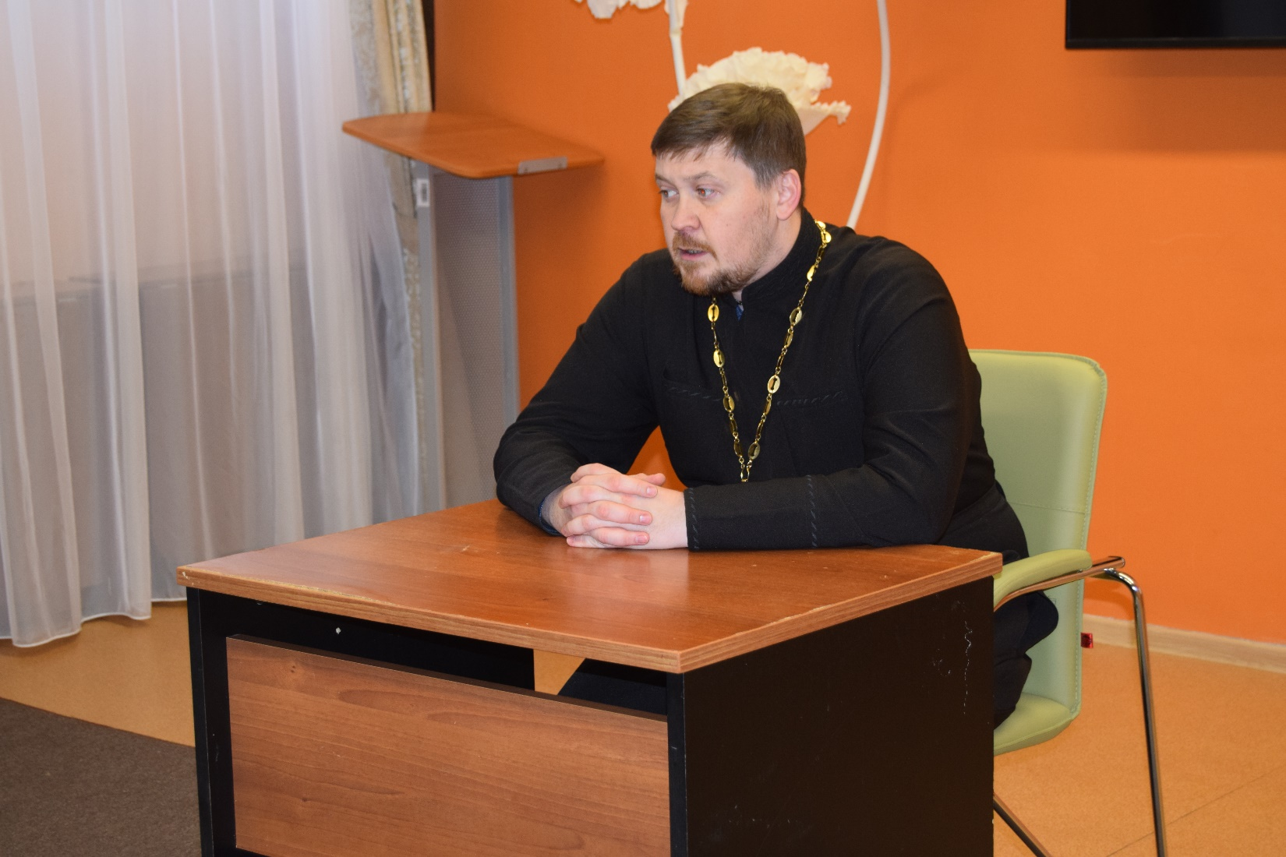
Встреча с отцом Ярославом
Воспитанники и сотрудники всегда с нетерпением ждут встреч с настоятелем Храма святых апостолов Петра и Павла п. Дубна отцом Ярославом.
Очень интересные и животрепещущие темы обсуждаются во время таких встреч.
Откуда пошла жизнь на Земле, кто такие Адам и Ева, как нужно вести себя в Храме, что такое Чудо и чудотворные иконы – эти и многие другие вопросы интересуют наших воспитанников.
Во время последнего разговора отец Ярослав говорил о том, что человек – существо духовное, он стремится не только к физическому развитию, но и к духовному становлению. Соединить в себе личное и народное, земное и небесное, телесное и духовное – это естественная потребность человека, призванная в этот мир. Православное мировоззрение, христианские ценности пронизывают всю нашу культуру, историю, народные традиции, поэтому без изучения основ Православия невозможно понимать смысл многих литературных и музыкальных произведений, художественных полотен, да просто невозможно быть культурным и полноценно образованным человеком.
Человек должен приложить максимум усилий для того, чтобы в формировании его личности преобладали духовно-нравственные качества: доброта, любовь, гуманность, милосердие, чуткость, толерантность.
После общения с воспитанниками отец Ярослав побеседовал с сотрудниками. Обсуждался вопрос схождения Благодатного Огня в Иерусалиме.
Следующая встреча состоится через неделю. Тема встречи «Секты». С нетерпением ждём очередного «разговора по душам».
Воспитатель: Багирова Е.И.

Slide 6
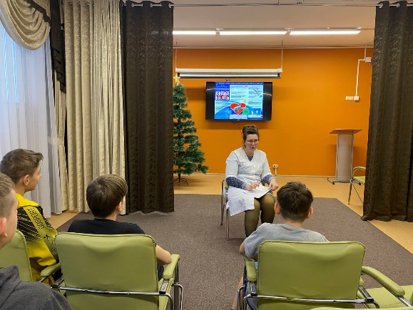
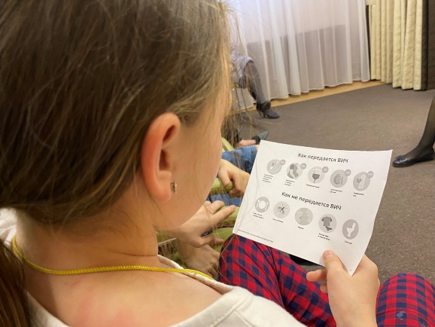
Осторожно – СПИД!
Здоровье – важнейшая ценность. Качеством здоровья определяется качество жизни. Поэтому вдвойне важно следить за своим самочувствием, регулярно проверяться и вовремя проходить лечение. И тем опаснее болезни, которые проявляют себя не сразу.
СПИД – бич рубежа XX-XXI веков. Это смертельная болезнь, которая унесла жизни многих людей.
Всемирный день борьбы со СПИДом является одним из самых важных международных праздников, направленных на привлечение внимания к вопросам здравоохранения во всем мире.
Цель этого дня и программы борьбы со СПИДом – повышение осведомленности населения планеты о болезни, способах ее распространения, методах предотвращения и возможностях лечения.
С 21 ноября по 12 декабря проводился месячник "СПИД-трагедия человечества".
8 декабря в нашем отделении прошел Час общения "Девчонкам и мальчишкам о беде по имени СПИД".
Во время мероприятия медицинский работник рассказала детям об опасности заболевания, путях его передачи и мерах профилактики.
Дети узнали, что ВИЧ передается несколькими путями:
Незащищенный половой акт – люди (гетеросексуалы и гомосексуалисты) имеют высокий риск частой смены половых партнеров и практики незащищенного полового акта. Анальный секс является наиболее рискованным из-за наиболее чувствительной слизистой оболочки, за ним следует вагинальный и, реже, оральный.
Через кровь и ее производные – многократное получение донорской крови и других продуктов крови при переливании. Сегодня встречается редко из-за введения обязательного тестирования продуктов крови.
Вторичное использование шприцев для инъекций наркоманами – люди, делящиеся наркотиками и употребляющие наборы для инъекций после других, подвергаются высокому риску.
Через инфицированную мать ребенку – при беременности, родах и грудном вскармливании.

Slide 7
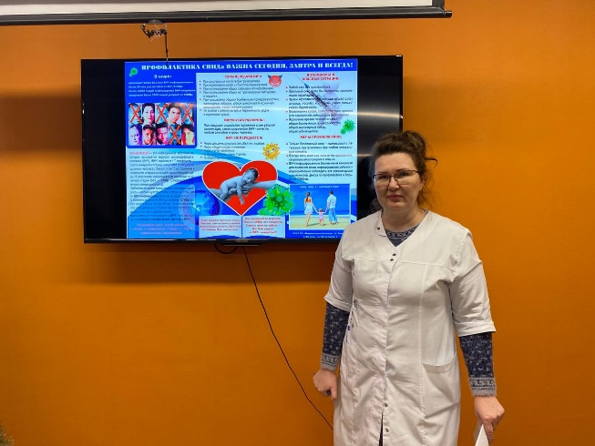
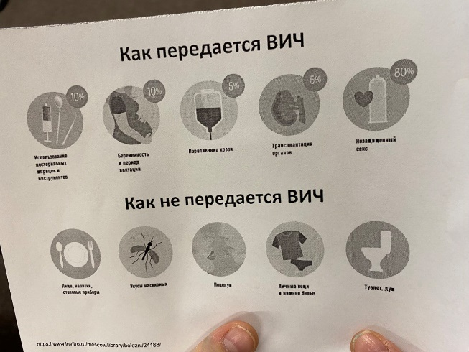
Пути, по которым ВИЧ НЕ передается:
воздух;
общие контакты – рукопожатие, объятия, поцелуи в щеку;
интимный контакт без полового акта – поцелуи, ласки;
контакт с объектами – в автобусе, поезде, школе;
использование общественных туалетов, саун, бассейнов, душевых;
кашель, чихание, контакт кожи со слезами или слюной;
лечение в больницах, медицинских и стоматологических клиниках при соблюдении стандартных гигиенических мер;
оказание первой помощи при соблюдении стандартных мер гигиены;
массаж, физиотерапия, прокалывание ушей, пирсинг при соблюдении стандартных гигиенических мер;
царапины и укусы домашних животных (собаки, кошки);
укусы насекомых;
уход за людьми, живущими с ВИЧ и СПИДом, при условии соблюдения стандартных мер гигиены.
Медицинская сестра: Солончева И.Н.

Slide 8
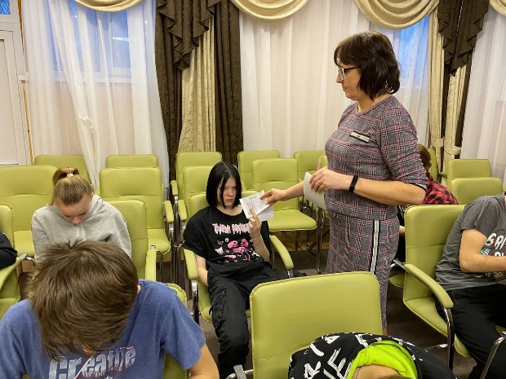
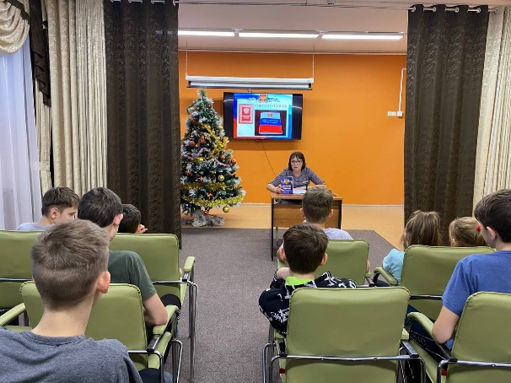
День Конституции
Главный нормативный правовой акт нашей страны, Конституция Российской Федерации, была принята 12 декабря 1993 года.
Конституция — это высший нормативно-правовой акт, который закрепляет государственное устройство нашей страны, регулирует образование всех органов власти и систему госуправления, а также определяет права и свободы человека и гражданина РФ. Документ имеет высшую юридическую силу. Это означает, что все законы, которые принимаются в стране, не могут противоречить конституции. При этом она применяется на всей территории и во всех субъектах РФ.
Гарантом конституции и прописанных в ней положений является президент Российской Федерации. Кстати, текст присяги, который глава государства произносит на инаугурации, тоже записан в основном законе (ст. 82). И клянутся российские лидеры тоже на конституции — для этого существует специальный экземпляр с серебряным гербом.
Конституция РФ состоит из преамбулы, двух разделов, девяти глав, 137 статей и девяти параграфов заключительных и переходных положений. За 90 лет в нашей стране поменялось пять разных конституций.
Два экземпляра конституции побывали даже в космосе — на орбитальной станции «Мир» в 1999 году и на МКС в 2005. В общей сложности конституция за два раза пробыла в космосе 329 дней.
Удивительно, но в тексте Конституции РФ нет иноязычных выражений из политической лексики (например, «парламент», «импичмент» и даже «сенатор»).
12 декабря с воспитанниками был проведён час общения на тему «Конституция РФ». С детьми обсуждались следующие вопросы:
А что же такое Конституция?
Когда и как была принята Конституция РФ?
Что люди могут делать и что нельзя?
На что они имеют право и на что не имеют?
Социальный педагог: Калистратова А.В.

Slide 9
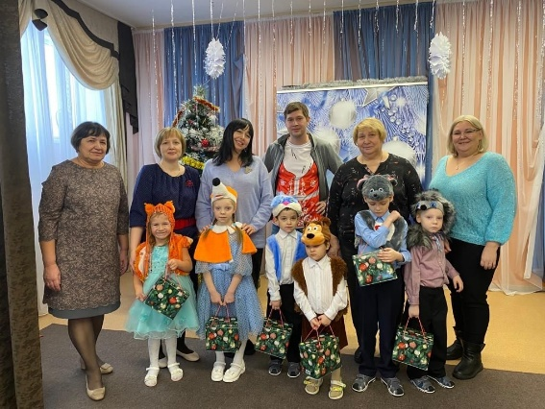
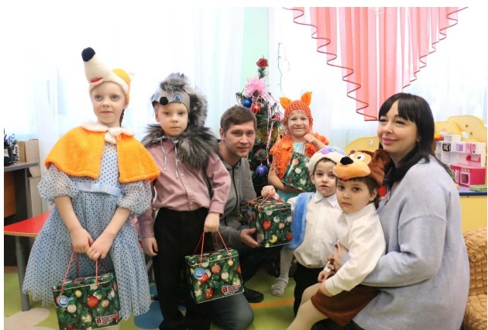
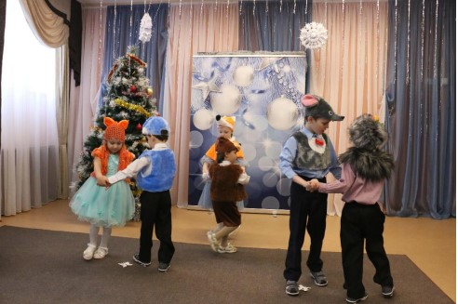
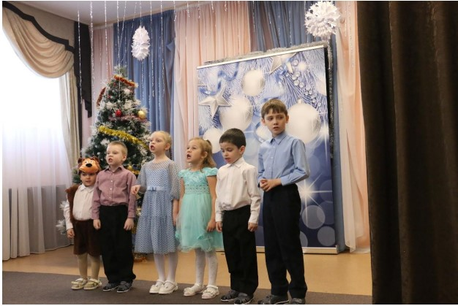
«Тула веками оружье ковала…»
Новый год – праздник исполнения желаний, волшебства, всеми любимый и ожидаемый. Он всегда несёт в себе надежду на лучшее и на благоприятные перемены.
По доброй традиции сотрудники ПАО «Императорский Тульский оружейный завод» 28 декабря, в преддверии Нового года, приехали в гости к нашим ребятам, чтобы поздравить их с праздником.
Оружейники поздравили ребят с наступающим Новым годом и Рождеством. От души пожелали детям ярко и с хорошим настроением встретить праздник, отлично провести каникулы и с новыми силами добиться новых побед. Вместе с пожеланиями ребятам были вручены новогодние подарки, которым они были очень рады. В ответ на подарки дети подарили гостям весёлые танцы, песни, стихотворения, хоровод и море позитивных эмоций.
Администрация ГУ ТО «Социально-реабилитационный центр для несовершеннолетних № 4» выражает глубокую благодарность генеральному директору ПАО «Императорский Тульский оружейный завод» Илье Курилову за сотрудничество с учреждением, а также желает коллективу предприятия дальнейших успехов и процветания.
С Новым годом!
Педагог-психолог: Незамайкина Н.В.

Slide 10
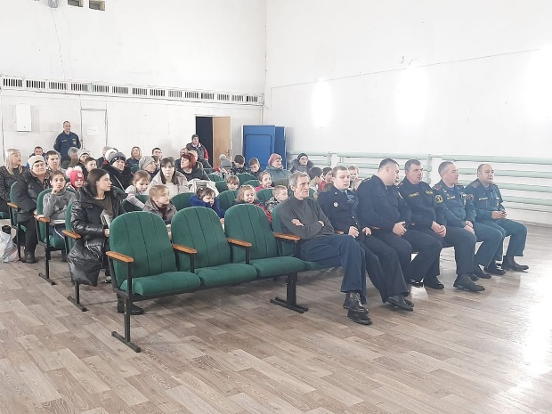
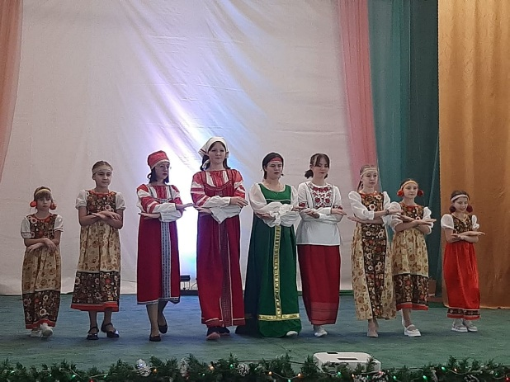
С днём спасателя
27 декабря воспитанников стационарного отделения п.Гвардейский пригласили в местный сельский филиал культуры на чествование спасателей, праздник которых отмечается 27 декабря с 1995 года. Дата праздника выбрана не случайно – именно 27 декабря 1990 года на основании Постановления Совета Министров РСФСР был образован Российский корпус спасателей. Дата принятия этого постановления считается временем образования МЧС России и профессиональным праздником спасателей.
Основную роль в проведении поисково-спасательных работ играют спасатели МЧС России. Они всегда первые там, где людям нужна помощь: в завалах разрушенных строений, в дыму и огне пожаров, в искореженных транспортных средствах, на затопленных территориях. Они постоянно несут службу, оперативно реагируют на любые сигналы о необходимости оказания помощи людям, попавшим в беду.
В МЧС России трудятся высококлассные специалисты, настоящие профессионалы своего дела, которые в сложных и опасных для жизни условиях помогают людям, пострадавшим в результате техногенных и природных катастроф. Пожарные, спасатели, водолазы, кинологи, летчики и многие другие специалисты МЧС России выполняют задачи по тушению пожаров, ликвидации чрезвычайных ситуаций, поиску и обезвреживанию боеприпасов времен Великой Отечественной войны, выезжают и оказывают помощь пострадавшим при дорожно-транспортных происшествиях, наводнениях и других бедствиях.
Необходимость создания МЧС в России была вызвана постоянно растущим количеством чрезвычайных ситуаций (ЧС) природного, техногенного и эпидемиологического характера. Подобные катастрофы нередко становятся причиной гибели и страдания людей, уничтожения материальных ценностей.
Наши воспитанницы выступили перед спасателями с танцем «Русский узор» и пожелали им спокойных трудовых будней, крепкого здоровья и выносливости, бездну терпения и удачи во всех делах, и самое главное, чтобы труд их был оценен по достоинству.
Педагог-организатор: Малышева Е.Н., воспитанница Дарья Д.

Slide 11
Оранжевое настроение
София
5 — отличное число, Ты уже совсем большая! Чтоб во всем тебе везло Мы от всей души желаем. Пой, танцуй и веселись И учись, читая книжки. Впереди большая жизнь! С днем рождения, малышка!
Адрес редакции: 301164, п. Гвардейский, Главный редактор: Газета издаётся 1 раз в месяц
ул. Молодёжная, д. 11 Назарова Н. В.

